Slide 1
Diagnóstico por imagen: Cardiología
José Carrasco Muñoz
Nº de expediente: 1820
Talleres Integrados III
HGUA – Cardiología
Autorizado. Dr. Vicente Arrarte.

Slide 2
Varón de 33 años que ingresa para tratamiento quirúrgico de valvulopatía aórtica.
Anamnesis: Reciente diagnóstico de válvula aórtica bicúspide con insuficiencia aórtica severa. Actualmente asintomático.
Exploración física: TA 120/50 mmHg. FC 72 lpm. Soplo diastólico en foco aórtico I/VI.
Se decide posponer la intervención por la siguiente imagen de TAC torácico.

Slide 3
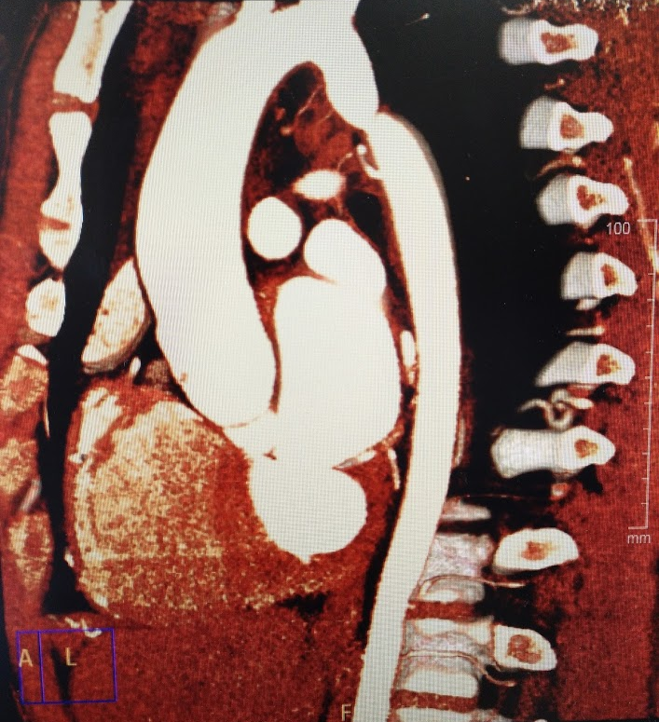

Slide 4
TAC torácico.
TAC torácico: válvula aórtica bicúspide y dilatación de cavidades izquierdas. Estrechamiento de la luz aórtica en la aorta torácica descendente, de hasta 4 mm, distal al origen de la arteria subclavia izquierda en relación con coartación de aorta, con una maraña de vasos arteriales en ventana aorto-pulmonar, hipertrofia de arterias bronquiales a su salida de aorta descendente e hipertrofia de arterias intercostales.

Slide 5
resolución
Diagnóstico: Coartación aórtica.
Tratamiento: Bisoprolol + Prótesis endovascular de la coartación.

